Slide 1
Lorient Vous Propose
La Ville De Tromso (Norvège )

Slide 2
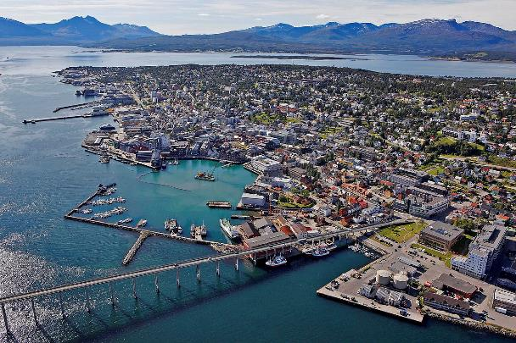
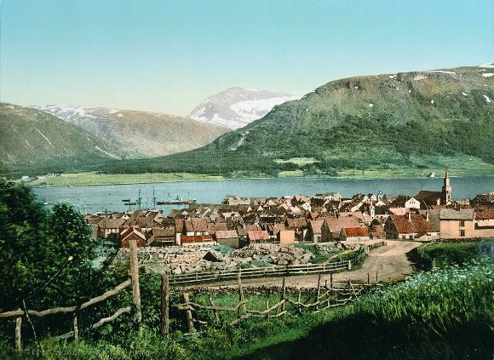
Impression photochromique de Tromsø,
Centre-ville de Tromso

Slide 3
Traduit de l'anglais-Tromsø est une ville de la municipalité de Tromsø, dans le comté de Troms, en Norvège. La ville est le centre administratif de la municipalité ainsi que le centre administratif du comté de Troms. Le diocèse de Nord-Hålogaland et son évêque sont basés à la cathédrale de Tromsø dans la ville.

Slide 4
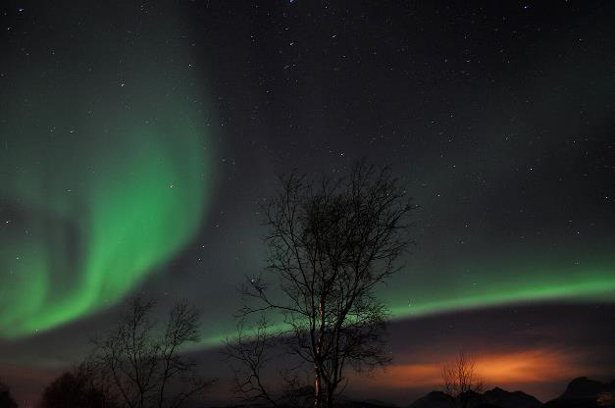
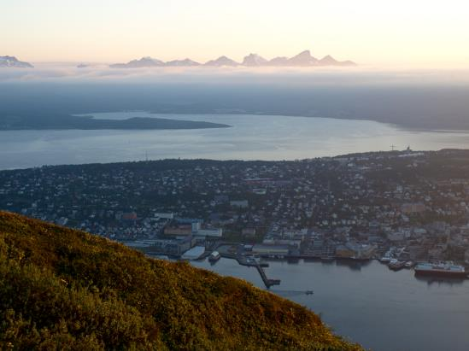
Les aurores boréales près de Tromsø.
Tromsø sous le soleil de minuit en juillet.

Slide 5
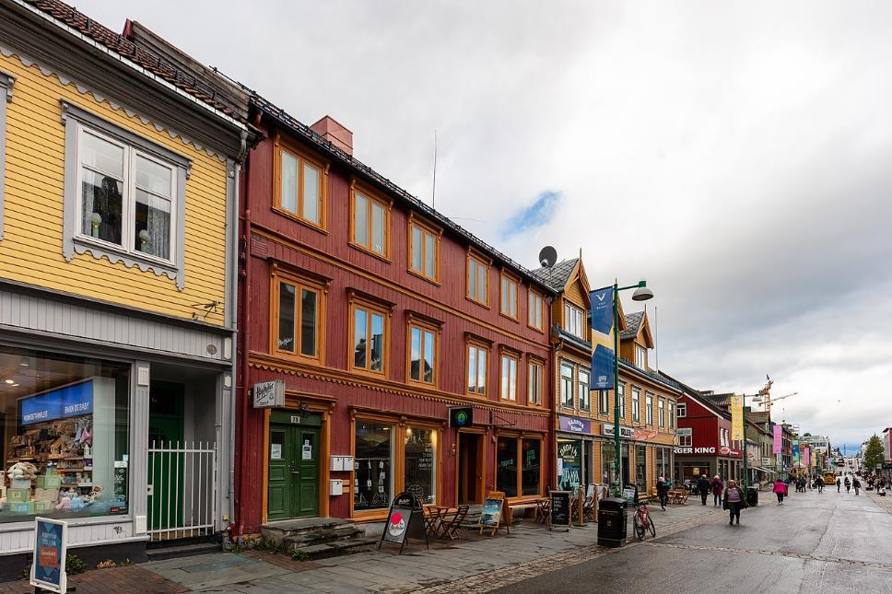
Storgata St, Tromsø, Norvège

Slide 6
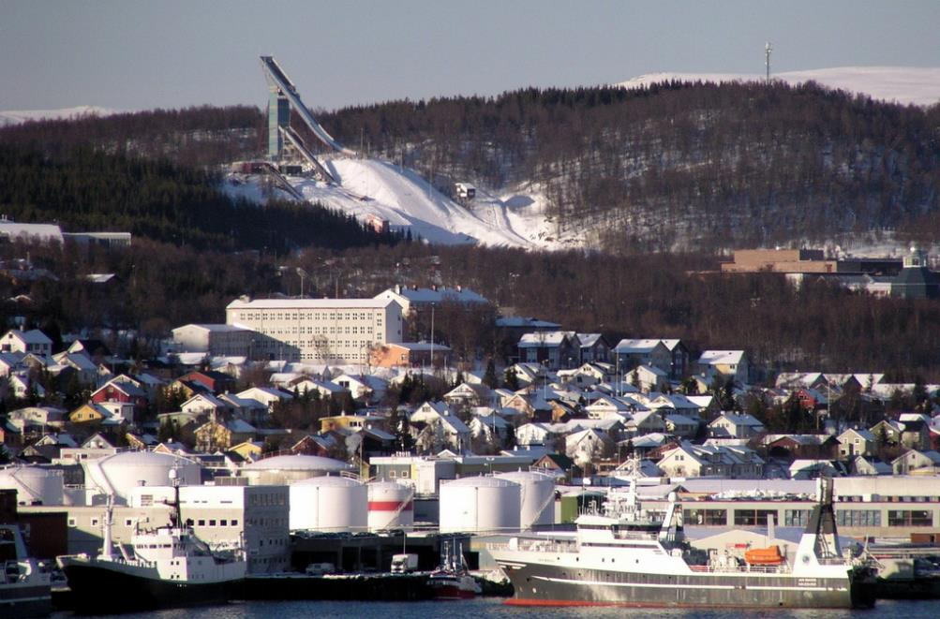
Tremplin de saut à ski de Gronnasen

Slide 7
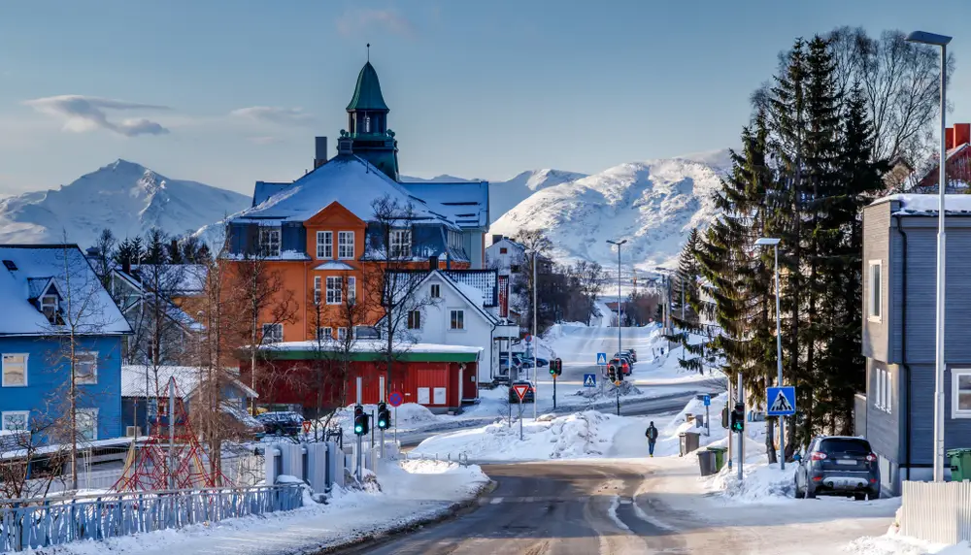

Slide 8
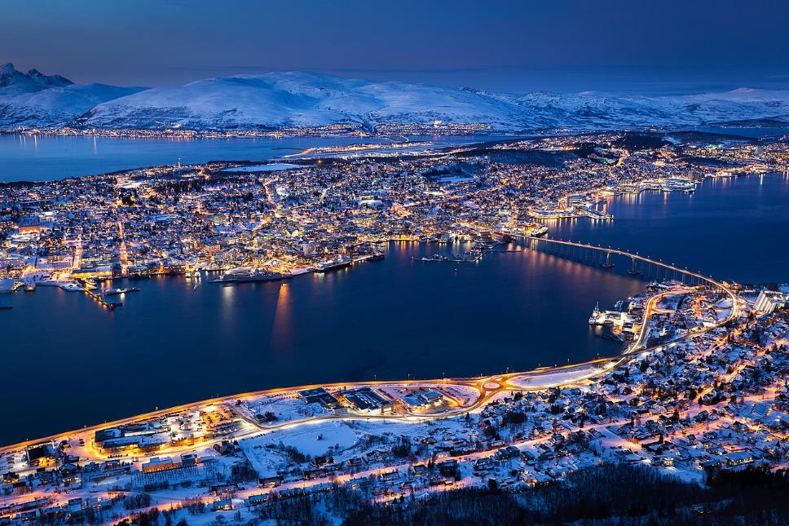
Vue de Tromsø depuis Fjellstua, Norvège

Slide 9
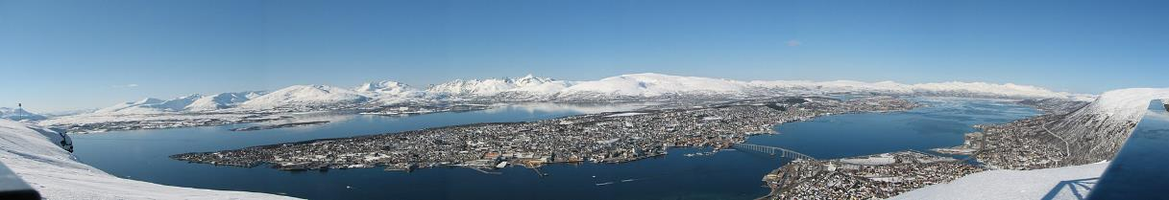
Vue panoramique de Tromsø depuis Fløya (Photos prises à Pâques 2006 depuis Fløya (Fjellheisen). Editées avec PhotoStitch. À l'extrême gauche se trouve le continent, loin derrière se trouve l'île Senja. Toute la partie centrale derrière Tromsøya se trouve l'île Kvaløya. À droite se trouve Ringvassøy. À l’extrême droite et derrière se trouve Reinøya.)

Slide 10
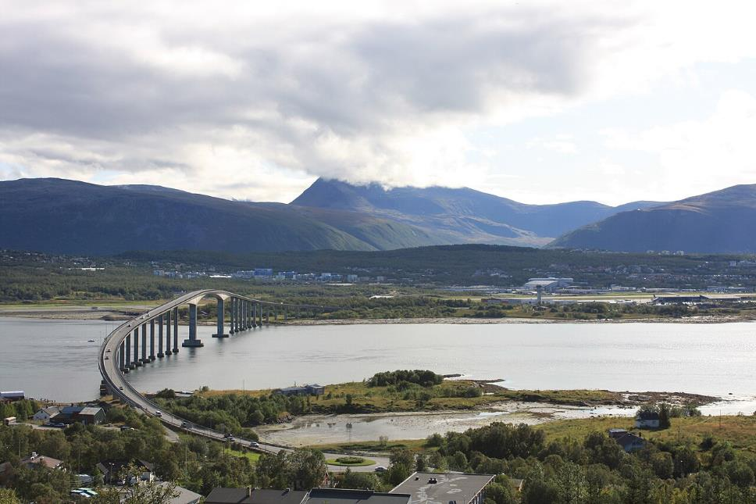
Pont de Sandnessund à Tromsø, Norvège

Slide 11
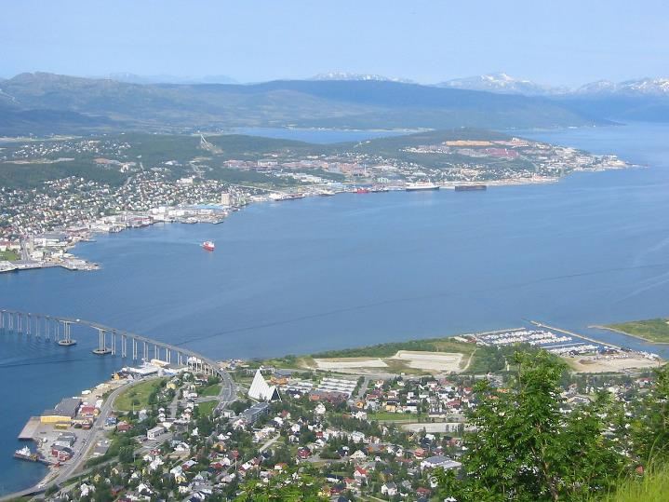
, Norvège. Prise par Orcaborealis depuis Fløya/ Storstein (420 m d'altitude) vers le nord-ouest, le 15 juillet 2003. Le continent le plus proche, puis l'île de Tromsøya , l'île de Kvaløya et l'île de Ringvassøy . Centre-ville à gauche sur Tromsøya, largement hors de vue.

Slide 12
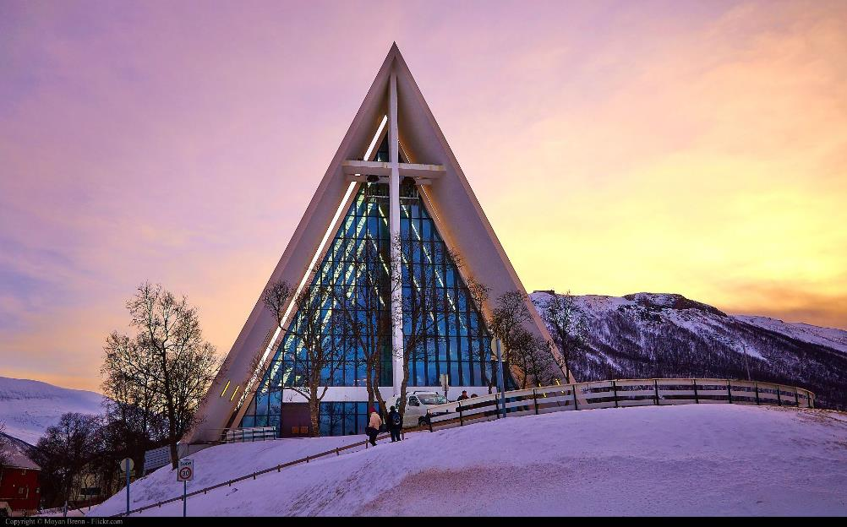
Tromso, cathédrale arctique

Slide 13
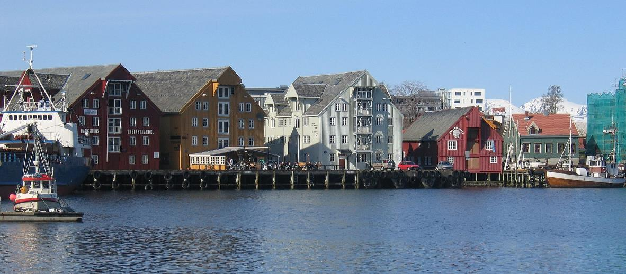
Tromsø, sjøboder. Anciens entrepôts près du port de Tromsø.

Slide 14
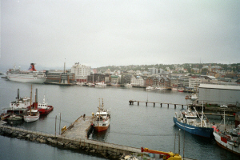
Le port de Tromsø

Slide 15
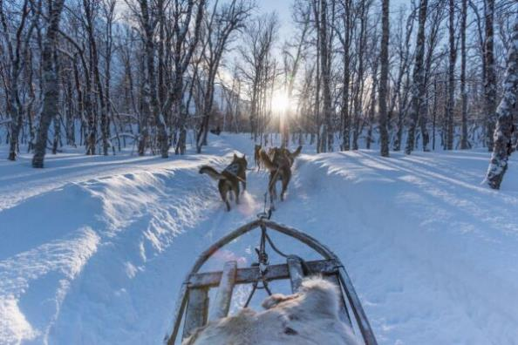
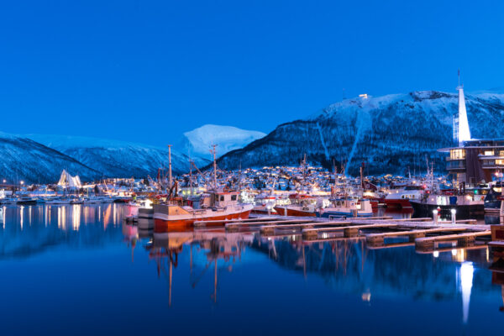
Nuit Polair
Excursion De Chien De traineau

Slide 16
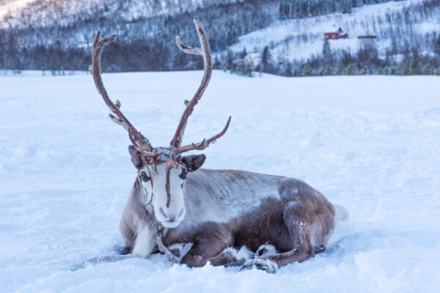

Slide 17
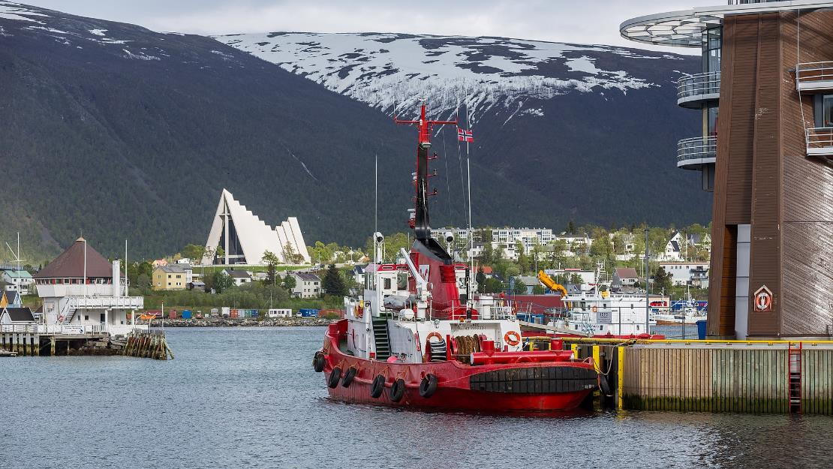
Vue du port de Tromsø jusqu'à la cathédrale arctique

Slide 18
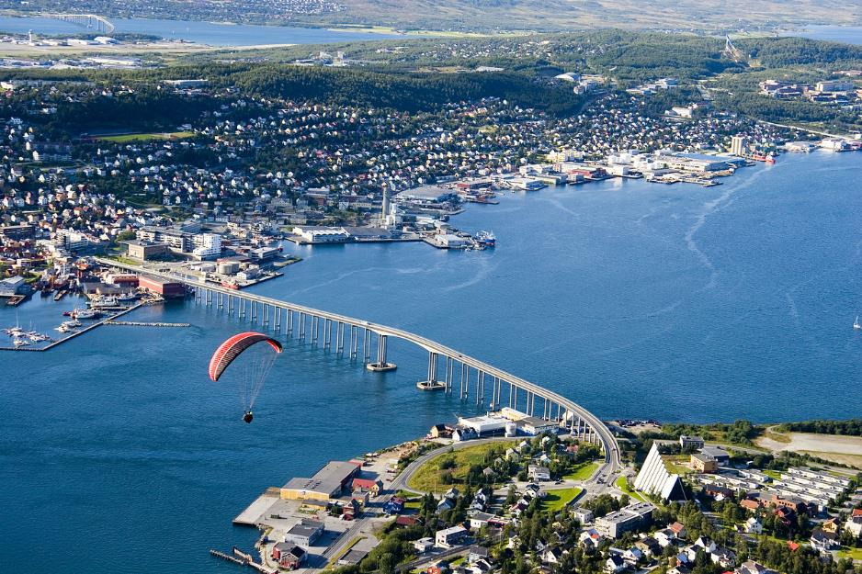

Slide 19
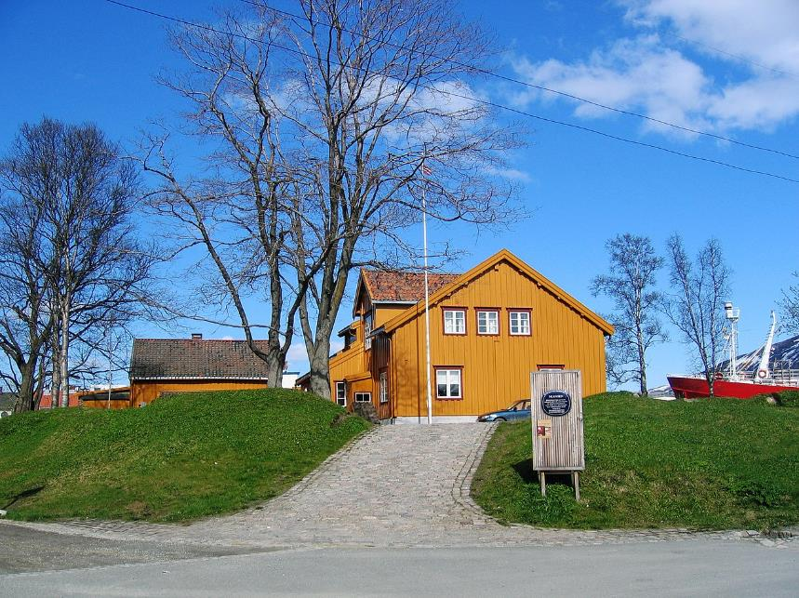
Tromsø Skansen

Slide 20
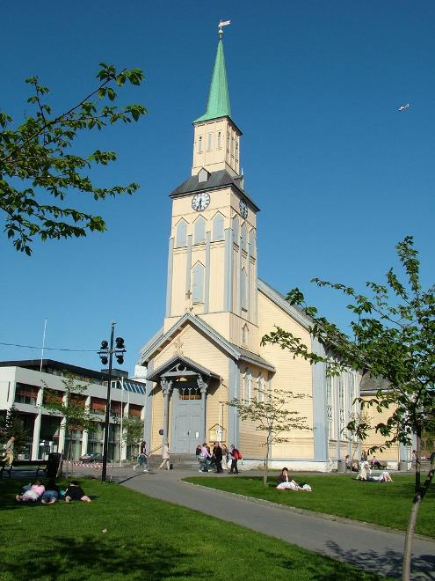
Tromsø Norvège du Nord, l'église principale

Slide 21
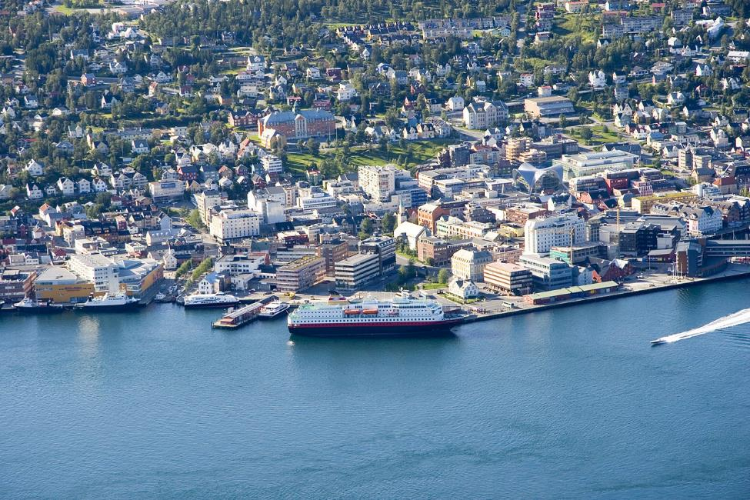
Fjellheisen Aussicht Stadt

Slide 22
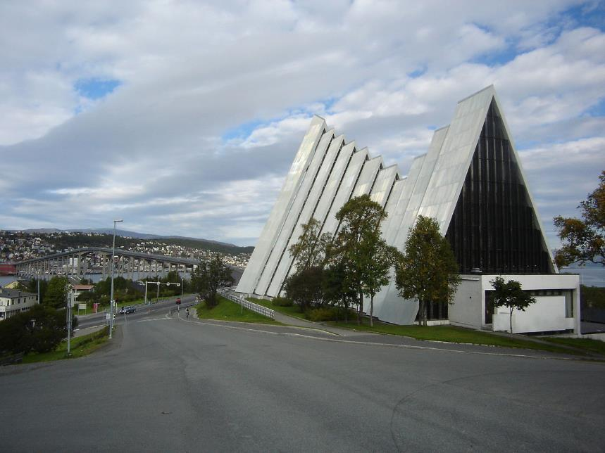
La cathédrale Arcric de Tromsø, Norvège

Slide 23
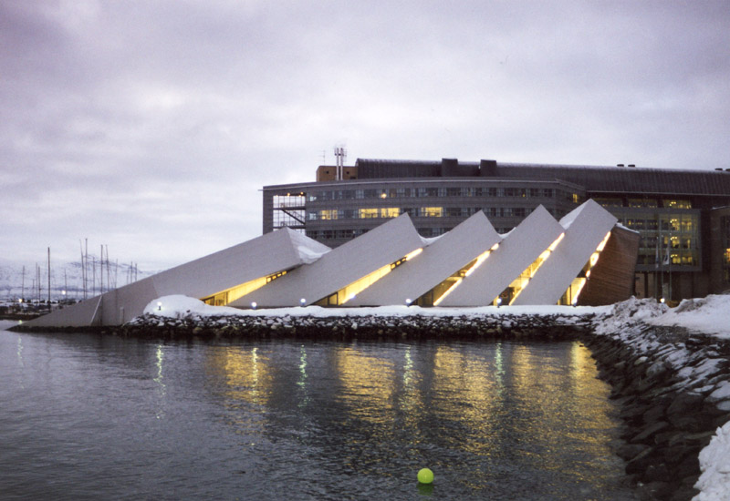
Vue du musée Polaria à Tromso, prise par l'utilisateur : Bo-deh .

Slide 24
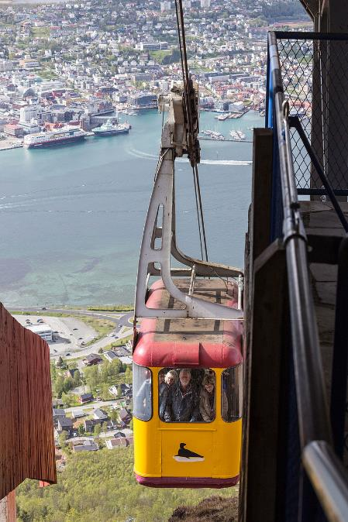

Slide 25
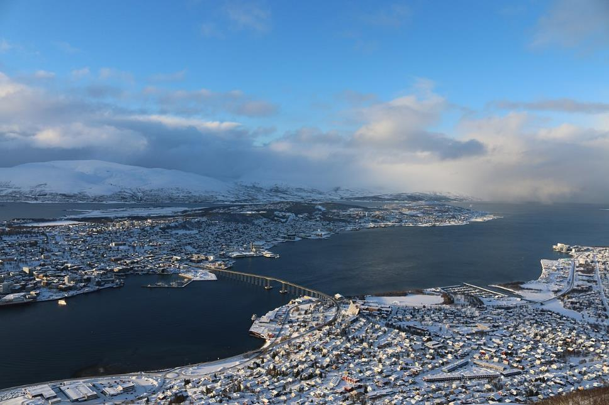
Vue de Tromsø depuis Fjelleisen

Slide 26
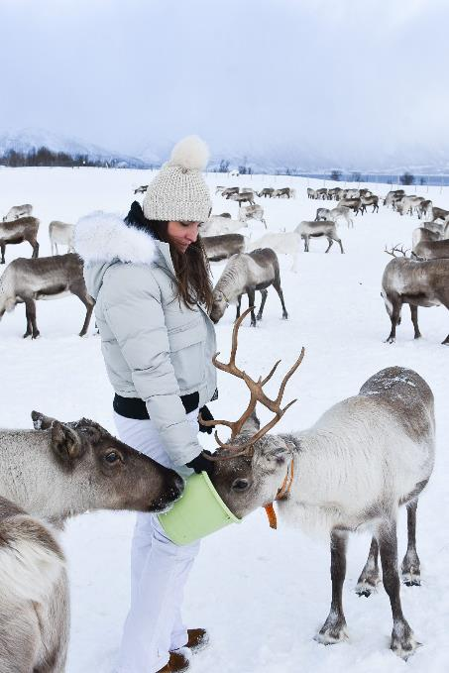
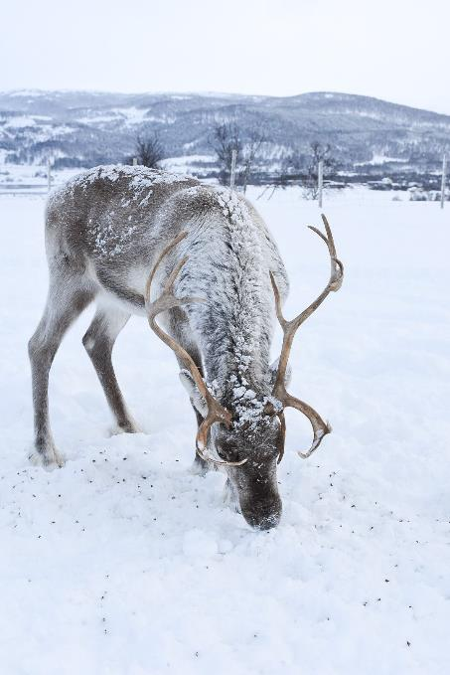
1 Et 2 Excursion Traineau

Slide 27
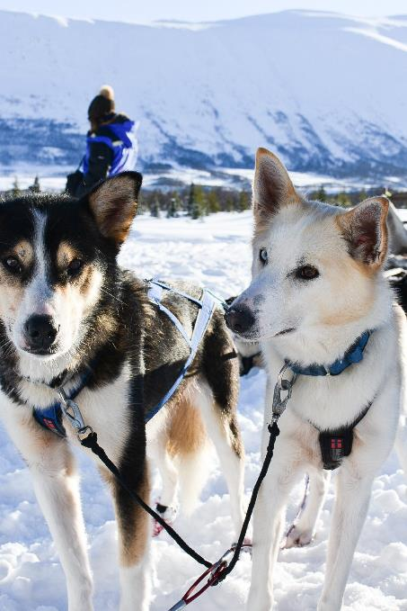
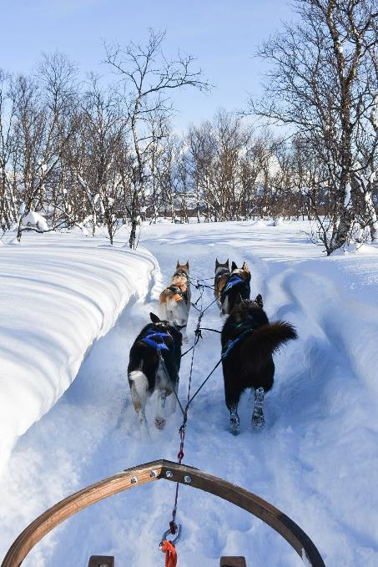
1 Et 2
Chien Traineau

Slide 28
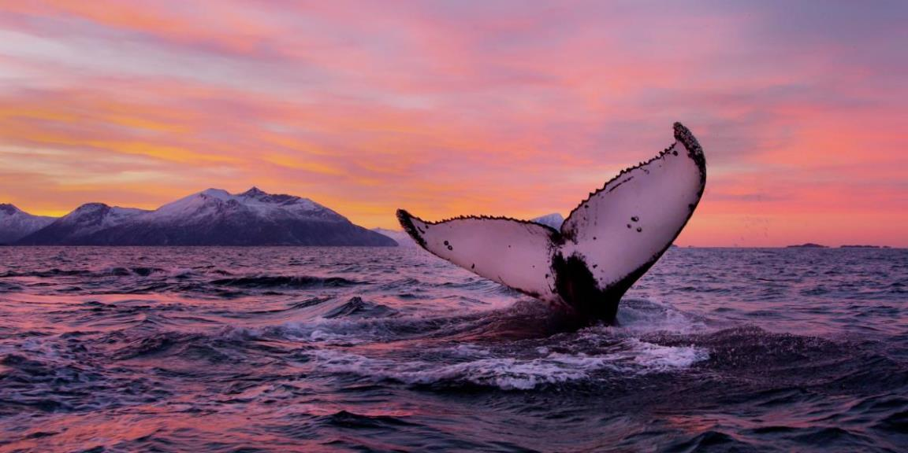
Orgues – Baleines

Slide 29
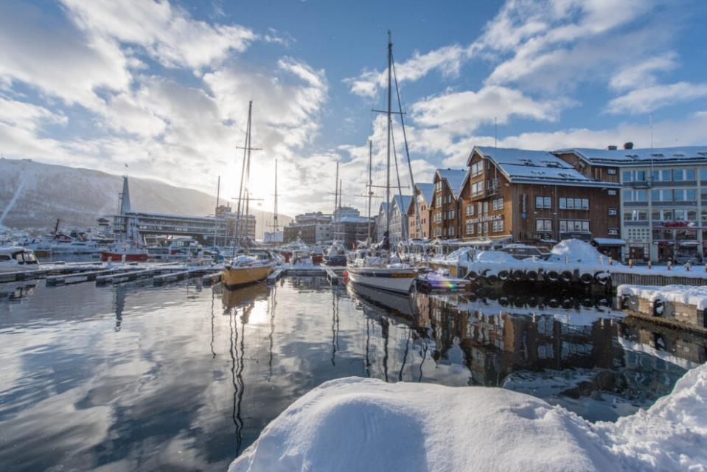
Tromsø, la capitale arctique

Slide 30
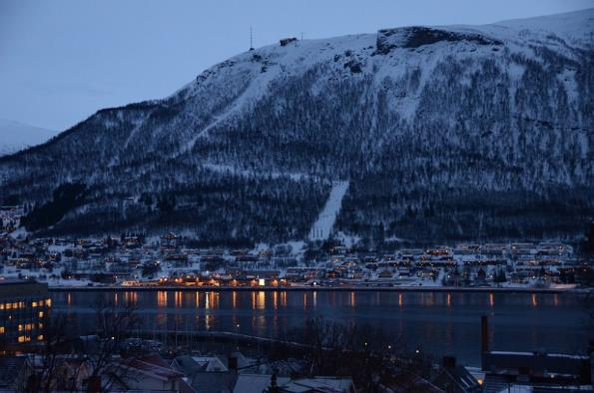
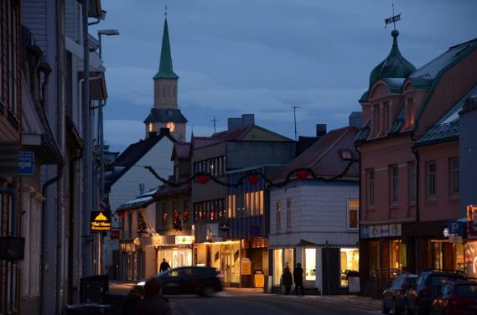

Slide 31
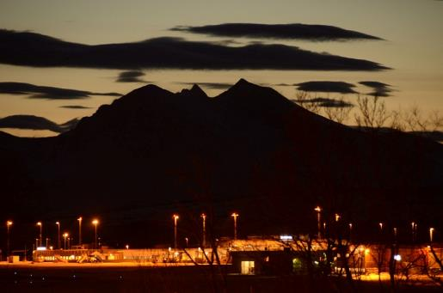
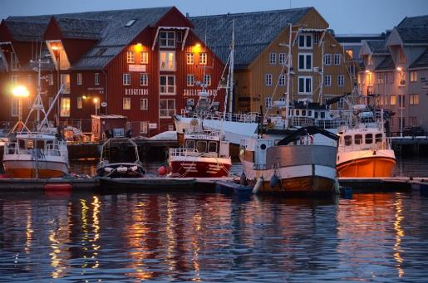


Slide 32
Lorient Vous A Proposé La Ville De Tromso ( Norvège )
Les Images Et Le Son Du Net
Daniel

